Slide 1
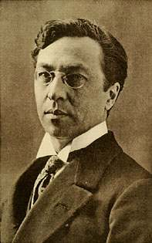
Vasilij Vasiljevič Kandinski

Slide 2
»Umetnik ne sme uriti le svojega očesa, ampak tudi svojo dušo.«
* 4. december 1866, Moskva, Rusija, † 13. december 1944, Neuilly-sur-Seine, Francija
ruski slikar, grafik in umetnostni teoretik
Rodil se je v Moskvi, vendar je otroštvo preživel v Odesi
vpisal pravo in ekonomijo
študiral na zasebni slikarski šoli
Leta 1917 se je poročil z Nino Andrejevsko, tri leta kasneje mu je umrl sin Vsevolod
V letih 1922-1933 je Kandinski deloval kot učitelj v Bauhausu v Weimarju, Dessauu in Berlinu
usmeril k ekspresionizmu
ekspresivne oblike za prevladujoč geometrijski likovni idiom
Eden najpomembnejših umetnikov 20. stoletja in začetnik abstraknega slikarstva
Tovrstno slikarstvo je bilo revolucionaren in radikalen korak v nefiguralno umetnost

Slide 3
na Bavarskem in tam naslikal številne krajine
spoznal Rudolfa Steinerja, ki je vplival na njegovo kasnejše ustvarjanje
bil soustanovitelj umetniške skupine Phalanx, kjer je spoznal prijateljico Gabriele Münter
začel slikati abstraktna dela
kritki njegovo skoraj popolnoma abstraktno "Komposition V" sprejeli zelo slabo in Kandinski je skupaj s Franzem Marcom, Gabriele Münter in Alfredom Kubinom izstopil iz skupine
Kandinski in Marc odprla prvo razstavo novoustanovljene skupine Blauer Reiter (Modri jezdec)
Zadnje besedilo v zborniku je odrska glasba Kandinskega Rumeni zvok
slogovni razpon opredelil v eseju »O vprašanju oblike«
dva pola-prvi popolna abstrakcija, drugi popolni realizem
1911- izšlo vplivno umetnostno- teoretično delo Kandinskega z naslovom O duševnem v umetnosti

Slide 4
Od leta 1909 naprej je nekaj slik naslovil Improvizacije
Njegove Kompozicije (od 1910 dalje) so bolj načrtna, obširnejša dela, temelječa na Improvizacijah
Leta 1924 je skupaj z Lyonelom Feiningerjem, Paulom Kleejem in Aleksejem von Javlenskim ustanovil umetniško skupino Die Blauen Vier
Leta 1926 je izšlo njegovo teoretično delo Punkt und Linie zu Fläche
Z zaprtjem Bauhausa je leta 1933 zapustil Nemčijo in se preselil v Francijo
Leta 1937 so nacisti njegove slike razstavili v razstavi z imenom Entartete Kunst (degenerirana umetnost) in 57 njegovih del je bilo zaseženih
Leta 1939 je Kandinski dobil francosko državljanstvo, pet let kasneje pa je umrl v Neuilly-sur-Seine pri Parizu

Slide 5
Hrib (1909)

Slide 6
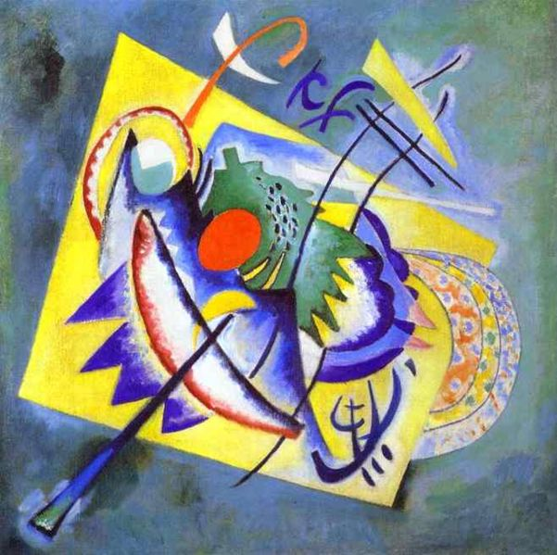
Red oval (1920)

Slide 7
Modri hrib (1908/09)

Slide 8
Prvi abstraktni akvarel (1910)

Slide 9
Študija za Kompozicijo 2. (1909)

Slide 10
Lirično (1911)

Slide 11
White stroke (1920) Bela poteza

Slide 12
Slika s črnim lokom (1912)

Slide 13
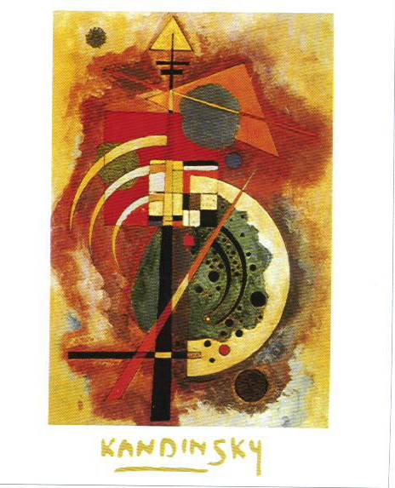

Slide 14
Viri
www.google.si
http://www.muzeji-radovljica.si/_aktualno/2007/KATALOG%202006.pdf
http://sl.wikipedia.org/wiki/Vasilij_Vasiljevi%C4%8D_Kandinski
http://commons.wikimedia.org/wiki/Category:Wassily_Kandinsky
Norbert Lynton: Zgodba moderne umetnosti, London 1989 prevod izdala: Cankarjeva založba, Ljublana 1994
Marjan Tršar: Vasilij Kandinski, slikar in teoretik, Tiskarna Mladinska knjiga, 1997
Sandro Sproccati: Vodnik po slikarstvu, Založba Mladinska knjiga, 1994
http://www.youtube.com/watch?v=BxGG1DtVbW0
Njegova razstava:
http://www.sloportal.net/article_razstava_kandinskega_v_lenbachhausu__148664.htm

